Slide 1
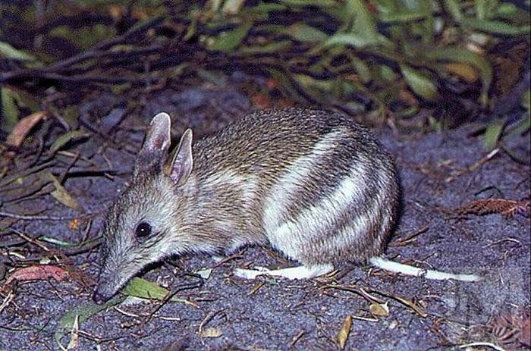
Бандикуты.

Slide 2
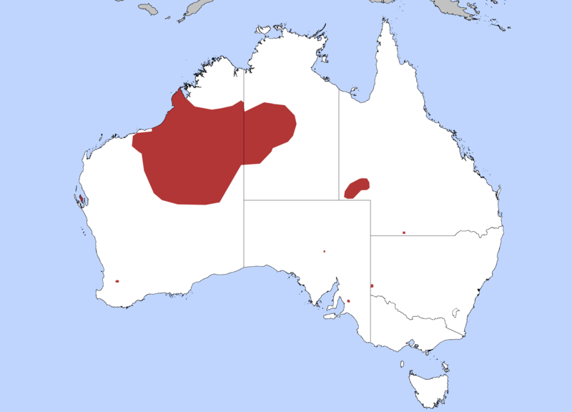
Бандикуты, или сумчатые барсуки— отряд млекопитающих инфракласса сумчатых, обитающих в Австралии и на Новой Гвинее.
Это наземные зверьки небольшого размера, весом от 140 г до 2 кг . У всех бандикутов длинная остроконечная морда и компактное туловище. Уши большие. Хвост тонкий. Задние ноги длиннее передних. Передние конечности у большинства видов приспособлены для копания, с мощными когтями на II, III и IV пальцах; I и V пальцы отсутствуют, либо малы и лишены когтей. II и III пальцы срастаются вместе, хотя и имеют раздельные когти.

Slide 3
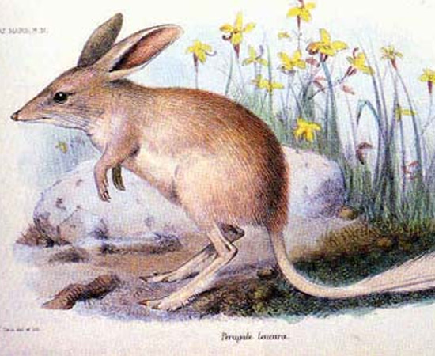
Бандикутообразные обладают двумя чертами, которые обособляют их от остальных сумчатых:
3 пары нижних резцов, что объединяет бандикутов с другими многорезцовыми — хищными сумчатыми.
Синдиктилия, сращение II и III пальцев, характерное для двурезцовых сумчатых (кенгуру, вомбатов и т. д.)
Эволюционное развитие и связи бандикутообразных с другими группами сумчатых пока что остаются загадкой.
Вообще бандикуты имеют в своем строении смесь признаков, характерных для хищных и травоядных сумчатых. Особенно ярко это видно на примере зубной системы, характеризующейся у данных зверьков многорезцовостью.. Зато сросшиеся на задних конечностях второй и третий пальцы являются признаком травоядных сумчатых, таких как кенгуру и вомбат.

Slide 4
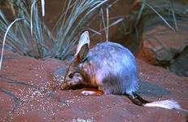
Интересно, что бандикуты передвигаются прыжками, отталкиваясь сильными задними лапами и приземляясь на все четыре конечности. Передние лапы у них короткие.

Slide 5
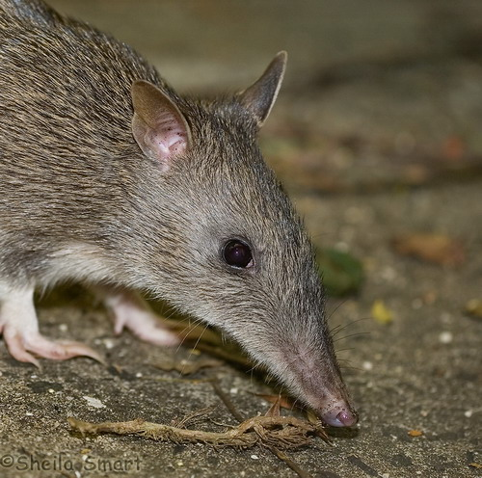
Питаются бандикуты и билби, в основном, насекомыми; могут есть растительную пищу и, изредка, грызунов и ящериц. Большинство видов выкапывает пищу из земли. Ведут преимущественно ночной образ жизни. Сумка хорошо развита и открывается назад.

Slide 6
Каких сумчатых вы знаете?
Что их отличает от других животных?
Где в основном они обитают?
Какая характерная особенность двигательной системы сумчатых, в частности бандикутов?
Что их объединяет с хищными?

